Slide 1
ПІДТРИМКА ДІТЕЙ ДОШКІЛЬНОГО ВІКУ в надзивачайних ситуаціях
Комунальний заклад «Лозівський Ліцей №10» Лозівської міської ради Харківської області

Slide 2
Шановні педагоги та батьки пропонуємо вам ознайомитись з:
ознаками посттравматичного стресового розладу (ПТСР), тим як проявляється і які особливості має у дітей; рекомендаціями практичного психолога Анни Козлової щодо правил встановлення контакту з дитиною, що пережила травматичний досвід; особливостями піклування про дітей з інвалідністю; порадами про дії дорослих під час війни та кризових ситуацій для підтримки дітей.

Slide 3
Що таке ПТСР?
Війна в Україні докорінно порушила відчуття безпеки і призвела до стресу, психологічні наслідки якого можуть бути небезпечними для здорового майбутнього і дорослих, і дітей. Пережитий травмуючий досвід може стати причиною розвитку посттравматичного стресового розладу (ПТСР).

Slide 4
ПТСР – це крайня реакція на сильний стресор, що загрожує життю людини. Частота ПТСР саме у момент надзвичайної ситуації низька. Зазвичай ПТСР починає проявлятися приблизно через шість місяців після травмуючої події. Проте, якщо стресор має потужну тривалу у часі дію (наприклад, перебування в окупації, постійні ситуації обстрілів та повітряних тривог тощо), вірогідність швидкого розвитку ПТСР підвищується.

Slide 5
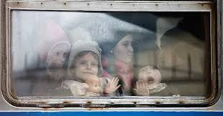
Шановні батьки! Напевно у вас виникало питання:
Чому одні люди, потрапивши в ситуацію, пов’язану з наднегативним впливом потужного стресу, з часом починають страждати від ПТСР, тоді як інші – ні?

Slide 6
Пропонуємо з’ясувати: у кого найчастіше проявляється ПТСР
Виділяють три групи факторів, поєднання яких призводить до виникнення ПТСР:
інтенсивність травмуючої події, її тривалість, несподіваність та неконтрольованість;
сила захисних механізмів особистості та наявність соціальної підтримки;
особисті фактори ризику: вік на момент травмуючих подій, наявність травмуючих подій та психічних розладів в попередні періоди життя людини.

Slide 7
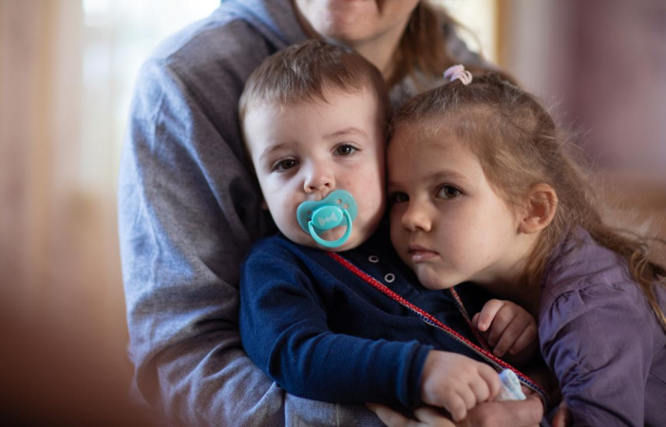
Найбільш уразливими є люди у віці до 22 або старше 30 років. Щодо гендерних особливостей науковці зазначають, що у 8% чоловіків та 20% жінок розвивається ПТСР після травмуючих подій. Діти та підлітки так само перебувають у зоні ризику щодо розвитку ПТСР.
Водночас, кожна людина, яку зачепили військові дії, має свої переживання та реакції, що є абсолютно нормальними у відповідь на ненормальну ситуацію.
Важливо пам’ятати: психіка як дорослих, так і особливо дітей та підлітків, має величезні резерви для відновлення і саморегуляції. Завдяки підтримці рідних та, за потреби, психологічної підтримки фахівців, людина може повернутися до норми після травмуючого досвіду.

Slide 8
Прояви ПТСР
Для того, щоб передчасно не лякати себе різними негативними наслідками пережитих травмуючих подій, необхідно зрозуміти, що визначає наявність у людини ПТСР. Важливо відзначити, що прояви ПТСР можуть зберігатись протягом тривалого часу.
До основних ознак, що визначають наявність ПТСР у дорослих відносять:
напливи нав’язливих спогадів про небезпечні для життя ситуації, учасником яких була людина;
травмуючи сновидіння з кошмарними сценами пережитих подій, порушення сну;
прагнення уникати емоційних навантажень;
невпевненість через страх, і як наслідок – відкладання прийняття рішень, неконтактність з оточуючими;
надмірна втома, дратівливість, депресивні стани, головні болі, нездатність концентрувати увагу на чомусь тощо.
як наслідок всього вищезазначеного – схильність до антисоціальної поведінки (алкоголізація, наркотизація, надмірний цинізм).

Slide 9

Прояви ПТСР у дітей
постійні згадування про пережиті події (нав'язливі спогади, про які дитина може не зізнаватися дорослим), водночас уникнення всього, що нагадує їй про пережите;
емоційне напруження, вияви агресії або ж навпаки – апатичність, депресивність, емоційна відстороненість;
порушення сну, страшні сновидіння, через які дитина прокидається вночі, діти дошкільного та молодшого шкільного віку можуть плакати вночі;
підвищення рівня тривожності, очікування повторення подій;
порушення пам'яті, уваги, здатності вчитися;
постійне відігравання пережитого у грі (для дітей дошкільного та молодшого шкільного віку);
саморуйнівна поведінка (зокрема у підлітків: нанесення самоушкоджень, алкоголізація, наркотизація).

Slide 10
Пропонуємо розглянути фази ПТСР у дітей
Як і будь-який процес, ПТСР має відповідні фази проходження, і далеко не завжди він утворює незворотні порушення особистості, треба розуміти, що для того, щоб людина «позбулась» ПТСР, необхідно звернутися за допомогою до спеціалістів та не уникати цієї проблеми.
Які ж фази проходить ПТСР:
Відчай – гостра тривога без ясного усвідомлення важливості того, що сталося.
Заперечення – безсоння, амнезія, заціпеніння, соматичні симптоми.
Нав’язливість – вибухові реакції, перепади настрою, хронічний стан гіперзбудливості із порушеннями сну.
Опрацювання – розуміння причин травми та горя.
Завершення – нові плани на майбутнє.

Slide 11

Для того, щоб знизити ризики появи ПТСР та сприяти зціленню, якщо ознаки розладу вже є, необхідно:

Slide 12
-психологічно стабілізуватися самим, завдяки нижче описаним крокам. Лише емоційно стабілізувавшись, ми можемо підтримати наших дітей. Водночас важливо пам’ятати, що батьки мають право на емоції. Дітям важливо пояснити, чому ви так реагуєте, але водночас наголосити, що з часом стане легше та ваша родина з цим точно впорається;
- налагодити режим дня та повернути, за можливості, частину звичних справ; заручитися підтримкою близьких – налагодити спілкування зі значущими людьми, якщо це надає вам підтримку та налаштовує на позитив;
- включатися у фізичну активність (робити фізичні вправи або щонайменше – гуляти на свіжому повітрі);
- обмежити перегляд новин та сортувати інформацію, яку ви отримуєте: обирати лише достовірні канали, які не транслюють кровопролиття та іншого вкрай негативного та негативно емоційно забарвленого контенту;
- залучатися до допомоги іншим, адже волонтерування дає величезний ресурс; звернутися за допомогою до психолога/психотерапевта, який допоможе опанувати техніки емоційної стабілізації себе і близьких та попередити або зупинити розвиток ПТСР.
Для батьків:

Slide 13

- забезпечити (відновити) почуття безпеки;
- залучати дитину до фізичної активності (фізкультура, танці, регулярні прогулянки на свіжому повітрі тощо);
- відновити режим дня, наскільки це можливо (навчання в школі, якщо це доступно; виконання певних завдань; рухова активність; вчасний сон тощо), це надає дітям почуття захищеності, ресурс та надію на повернення до звичайного, мирного життя;
- надавати дитині почуття єдності та підтримки (у першу чергу – з боку батьків або осіб, які їх замінюють): дитина має знати, що близькі люди поруч і вони її люблять; важливими тут будуть також безпечний тілесний контакт – обійми з близькими дорослими, тримання за руку тощо;
- вислуховувати дитину, коли вона хоче поговорити, отримати відповіді на свої запитання;
- дозволити дитині висловлювати свої емоції та почуття (не можна говорити “не згадуй цього” або “забудь про це” – навпаки, важливо надати можливість максимально висловитися та виявити емоції);
Для дітей:

Slide 14
- пояснювати дитині те, що сталося: правдива інформація, доступними для віку словами, розуміння ситуації в цілому та причин того, що відбулося, є важливою і працює за для зцілення;
- залучати дитину до соціальної активності: спілкування з однолітками, волонтерської діяльності в громаді, доступної віку тощо;
- скеровувати агресію дитини та формувати здорові поведінкові рамки: попри те, що дитині може бути важко справлятися з емоціями, вона повинна розуміти, що кривдити інших, слабших або тварин – недопустимо;
- надати доступ дитині до професійної психологічної/психотерапевтичної допомоги: фахівці підкажуть дитині та батькам, як справлятися з емоціями, як навчитися релаксації, як контролювати негативні спогади тощо, що допоможе попередити або зупинити розвиток ПТСР.
Для дітей:

Slide 15
Шановні батьки!
Важливо!
не нехтувати психічним здоров’ям
та, у разі виявлення ознак, що можуть свідчити про посттравматичний стресовий розлад у вас самих, ваших дітей або близьких, негайно звертатися за допомогою до спеціалістів – психологів та психотерапевтів, щоб не допустити тяжких наслідків перенесених подій.

Slide 16
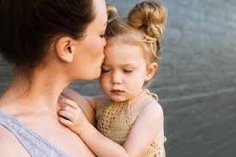
Як встановити контакт з дитиною, що пережила травматичний досвід
Теперішнього часу більшість людей в Україні постали в життєві умови активного спілкування. Дуже важливим є дотримання певних правил комунікації, особливо з людьми, що мають статус ВПО(внутрішньо переміщеної особи) та з тих населених пунктів, що зазнали обстрілів.

Slide 17

Через війну багато дітей пережили травматичний досвід. Вони могли стати свідками жорстокості, часто були позбавлені найнеобхіднішого — їжі чи сну
Психологиня Анна Козлова описала алгоритм дій для волонтерів, якого варто дотримуватись під час спілкування з дітьми, які пережили травматичний досвід: https://uni.cf/3IhDgoq
Встановлення контакту з дітьми має складатись 4 етапів:
«Знайомство»,
«Оцінювання потреб дитини»,
«Знайомство з місцевістю»,
«Підтримка».

Slide 18
Як встановити контакт з дитиною:
І. Етап «Знайомство»
Опустіться на рівень дитини (наприклад, присядьте, щоб фізично бути на одному рівні)
Представтесь: назвіть ім’я, чим займаєтесь та як пов’язані з дитиною (“Мене звати Марія, я - волонтерка, яка допомагає сім’ям під час перебування в нашому місті”).
Запитайте, як ви її можете називати (наприклад: “Як я можу до тебе звертатися?”).
Поясніть, як довго ви будете з дитиною (наприклад: “Сьогодні ніч ти проведеш тут, я буду разом із тобою, поки не приїде автобус, а потім ти поїдеш далі”).

Slide 19
ІІ. Етап «Оцінювання потреб дитини»
Запитайте дитину, як вона себе почуває.
Запитайте, що їй потрібно зараз. Чи бажає вона води, поїсти, в туалет? Чи їй не холодно? Можливо дитина захворіла та потребує лікування? Чи бажає вона погратись (можливо, з іншими дітьми, якщо вони також перебувають разом з вами)?

Slide 20
ІІІ. Етап «Знайомство з місцевістю»
Покажіть дитині приміщення, в якому вона буде перебувати: де знаходиться туалет, ванна кімната, де дитина буде спати, де можна поїсти та пограти тощо.
Розкажіть дитині правила перебування (наприклад: “Ми будемо вечеряти о 19:00 ось у тій кімнаті, а лягаємо всі спати о 21:00”).
Розкажіть про місцевість, в якій опинилася дитина (про ваше місто, село, про інші особливості місцевості, які варто знати дитині).

Slide 21
ІV. Етап «Підтримка»
Скажіть дитині, що якщо вона хоче поговорити, то ви готові її вислухати.
Запитайте у дитини на які теми їй подобається говорити.
Запитайте, на які теми вона б не хотіла говорити.
Запитайте, що їй подобається робити (наприклад, чи любить дитина малювати, ліпити, танцювати, співати, збирати лего тощо).
Скажіть дитині, що якщо їй щось буде треба, то вона може звернутися до вас.

Slide 22
Запрошуємо до роздумів:
Що не рекомендується робити під час спілкування з дитиною, яка пережила травматичний досвід?

Slide 23
Що не рекомендується робити під час спілкування з дитиною:
1. Розпитувати у дитини про військові дії, які вона могла побачити, про те, як їй було, коли лунали сирени, вибухи та постріли*.
2. Розпитувати дитину про тих, хто з її близьких залишився в місцях ведення бойових дій*.
3. Порушувати особистісні кодони дитини, обов’язково треба запитати у дитини, чи можна взяти її за руку, обійняти, перш ніж це зробити.
4. Проявляти нещирі емоції (ви так само є людиною, яка має власні переживання, і якщо у вас немає насторою, то не треба «натягувати» посмішку лише через те, що перед вами стоїть дитина. Діти відчувають нещирість дорослих, що може негативно вплинути на ваші стосунки).
5. У присутності дитини обговорювати травмувальні події, пов’язані із військовими діями.
6. Використовувати ненормативну лексику у присутності дитини.
7. Ставити питання типу: «А як у тебе вдома було?». Краще замініть його на: «А як тобі подобається?» або «Як би тобі хотілось?».

Slide 24
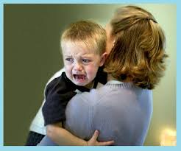
*Розпитування дитини про травмувальні події може призвести до негативних переживань або істерики, що є вкрай небажаним. Краще щоб дитина сама розповіла про це, коли буде готова.

Slide 25
Надзвичайні ситуації
завжди пов’язані з високим рівнем стресу та тривоги, але водночас вимагають від людей сфокусованості та зібраності. Мати відповіді на всі питання завчасно неможливо, але добре знати, де ці відповіді можна знайти, щоб створити безпечне середовище для себе та своїх дітей.
Дитячий фонд ООН (ЮНІСЕФ) в Україні розробив поради щодо піклування про дитину під час війни.

Slide 26
ОСОБЛИВОСТІ ПІКЛУВАННЯ
ПРО ДІТЕЙ З ІНВАЛІДНІСТЮ
В умовах війни та екстрених ситуацій, сім’ї з дитиною з інвалідністю потребують більше ресурсів — як матеріальних, так і психологічних. В цьому розділі зібрані важливі аспекти підготовки
до надзвичайної ситуації.

Slide 27
До тривожної валізки, окрім базових речей, для дитини з інвалідністю має додатися низка інших речей:
1. Стратегічна аптечка на 3-4 тижні з найбільш необхідними ліками, особливо якщо стан здоров’я вимагає їх регулярного вживання.
2. Спеціальне харчування для дитини, якщо вона має певні особливості харчової поведінки (суміші, пюре тощо) з запасом.
3. Засоби гігієни для дітей, які мають труднощі з туалетом: памперси, одноразові пелюшки, засоби від пролежнів та зопрілости.
4. Спеціальне обладнання. Якщо є потреба і можливість, під час евакуації варто взяти спеціальні ліжка, ноші, колісні крісла тощо.

Slide 28

Дітей, які мають розлади аутичного спектра та/або психічні порушення розвитку, варто заздалегідь підготувати до ситуацій, коли будуть чутні вибухи або доведеться спускатися у бомбосховища.
Батьки, які пережили такий досвід у 2014-2015 роках, радять:

Slide 29
Збудувати халабуду з ковдр і подушок у куті будинку чи квартири, де стіна є несучою, і періодично привчати дитину накриватися та перебувати там по кілька (десятків) хвилин там. Якщо буде надзвичайна ситуація, то потрібно сховатися у таке мініукриття.
Користуватися навушниками для сенсорно чутливих дітей або привчити дитину до них, якщо цього ще не відбулося.
Зберігати спокій. Діти з розладами аутистичного спектра дуже сильно реагують на настрій, поведінку,слова батьків. Вони все віддзеркалюють. Тому найважливіше – самим бути спокійними, впевненими, не панікувати та не проявляти жодних надмірних емоцій. Ви маєте бути такими, як завжди.
* Дотримуватися режиму дня. Рутина – дуже важлива! Коли немає потреби йти в укриття – готуйте їжу, прибирайте, читайте книжки – робіть все, що ви робите кожного дня.

Slide 30
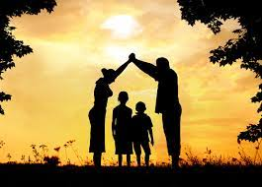
Рекомендації для батьків:

Slide 31

Проговорюйте емоції
Якщо ваша дитина переживає чи відчуває злість через те, що відбувається навколо, слова «не переживай» чи «тобі не варто злитись» не заспокоять дитину.
Скажіть: «Я бачу / мені здається, що ти налякана / злишся». Дитина буде розуміти, що вона не залишилась сам на сам зі своїми переживаннями.
У якості підтримки не варто давати обіцянок, які не залежать від вас: «все буде добре», «нічого не станеться», натомість скажіть: «що б не сталось, головне – ми одне в одного є».
Якщо діти грають чи малюють «війну» – не забороняйте їм. Програйте, прокричіть, озвучте, промалюйте емоцію. Це допоможе впоратися з емоціями та знизити рівень тривоги, напруги.

Slide 32

Обіймайте дитину
Тілесний контакт допоможе знизити рівень напруги та допомогти дитині заспокоїтись. Навчіть дитину заспокоїти саму себе за допомогою однієї з вправ:
* «Обійми метелика» – дитина обіймає свої плечі двома руками та може себе похлопати по плечах.
«Кокон» – права рука дитини обіймає ліве плече, а ліва рука живіт. Важливо слідкувати, як дитина дихає і чи не затримує дихання. Допомогти вийти зі стану ступору та знизити рівень стресу – це відновити стабільне дихання.
Можна спробувати таку вправу: вдих носом і повільний видих ротом, можна зі звуками «А», «О», подихати декілька разів животом. Відновлення стабільного дихання та фізичної активності допоможе знизити рівень впливу події та стресу на організм.

Slide 33
Дотримуйтесь рутини,наскільки це можливо
У часи невизначеності важливо відтворювати послідовність дня – це надасть відчуття контролю над власним життям. З самого ранку і до вечора, загинаючи пальчики, проговорюйте та відтворюйте послідовність дня.
Дбайте про себе
Ви краще допоможете дитині, якщо піклуватиметеся про себе. Дитина бачить, як ви реагуєте на новини, та копіює вас. Тому для дитини важливо розуміти, що ви зберігаєте спокій і маєте план дій. Якщо ви занепокоєні або засмучені, найдіть час для себе, за можливості поспілкуйтесь з друзями та рідними. Важливо почути голос інших – це надасть відчуття зв’язку з іншими та зі світом.
Ми з усім впораємося
Обережно закінчуйте розмови. Дитині важливо знати, що вона не залишиться на самоті. Коли ви завершуєте розмову про важливі речі, оцініть емоційний стан та рівень фізичного реагування: спостерігайте за мовою тіла, оцінюйте рівень занепокоєння, завершуйте на позитивному, створюйте спільні традиції дня та його завершення (обійматися, молитися, пити чай або ж співати). Обмежте кількість розмов та прослуховування новин про війну в присутності дитини.

Slide 34
Як батькам підтримати дитину?
Розкажіть дитині про план дій.
Складіть послідовність марш руту до укриття, проговоріть інструкцію дитині щодо послідовності її дій.
Говоріть короткими та чіткими фразами.
Намалюйте карту укриття,зобразіть локації в укритті, що іде знаходиться, як воно функціонує, де вхід і вихід, де ваше місце, де будуть знаходитись рідні (намалюйте, зобразіть, напишіть –діти краще сприймають наочно).
Спостерігайте за станом дитини та реагуйте на її потреби
Ставте дитині відкриті запитання,слідкуйте за емоційною реакцію дитини та рівнем її активності.
Важливо, аби дитина проговорювала, ставила запитання, проявила свій емоційний стан.
Якщо дитина впала в стан ступору, то важливо повернути дитину до вербальної відповіді та діяльності. Поставте три запитання й чекайте відповіді.
Наприклад:
- Тебе звати Наталя, так?
- Ти зараз стоїш, так?
- Ти одягнений в червону кофтину, так?
Можна також масажувати кінчики пальців, мочки вух, запропонувати гру, або ж дати завдання щодо дії (принеси, подай, зроби), також дати випити води, чаю, поїсти та обійняти.
Реагуйте на потреби дитини, задовольняйте їх за можливості –це поверне дитину до відчуття безпеки.

Slide 35

Для дітей під час війни дуже важливо дотримуватись режиму дня і повторюваних ритуалів! Ними можуть стати ранкові чи вечірні руханки або інші активності
Саме тому ми зібрали для вас окрему підбірку з коротких руханок, дихальних та артикуляційних вправ, які ви можете виконувати разом з дітьми: https://bit.ly/3qcs7ix

Slide 36
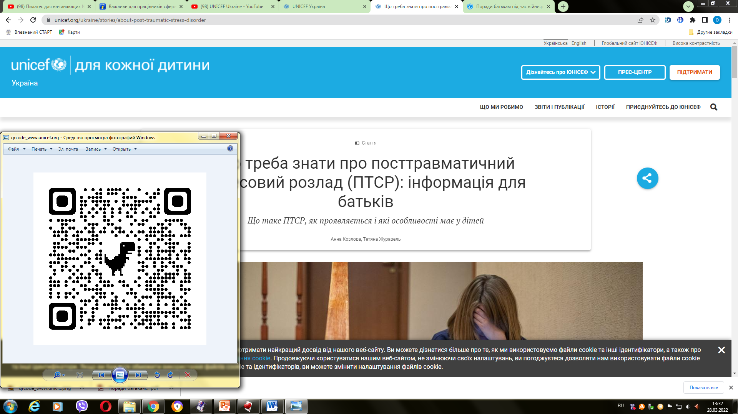
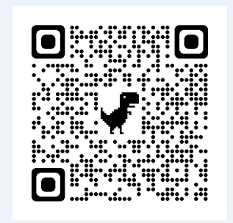
Список використаних джерел:
https://www.unicef.org/ukraine/stories/about-post-traumatic-stress-disorder
https://www.unicef.org/ukraine/stories/establish-contact-with-child-traumatic-experience
https://www.unicef.org/ukraine/reports

Slide 37
Дякую!
Разом ми зможемо все!

